Slide 1



CHÀO MỪNG CÁC EM ĐẾN VỚI BÀI HỌC NGÀY HÔM NAY!
Giáo viên:

Slide 2





Kể chuyện
Những cây sen đá

Slide 3

Những cây sen đá
1. Một hôm, thầy Huy mang đến lớp một chậu sen đá. Thầy bảo:
- Cây này có rất nhiều cây con. Mỗi tuần, thầy sẽ tặng một cây cho em nào đạt kết quả học tập cao nhất trong tuần. Các em cố gắng nhé!
2. Thế là cả lớp đều háo hức. Ai cũng cố gắng học để được nhận phần thưởng của thầy. Cuối năm học, cả lớp đều được tặng cây. Ngay cả Việt, một bạn học khá chậm cũng rất cố gắng và cuối cùng cũng nhận được phần thưởng. Em mang chậu cây nhỏ xíu về nhà và rất tự hào.
3. Một thời gian sau, cây sen đá của Việt lớn lên, sinh ra rất nhiều cây con. Việt tách chúng ra, trồng vào nhiều chậu khác rồi treo lên. Ai đến chơi cũng trầm trồ về những chậu cây xinh đẹp ấy. Bố Việt nói:
- Khi cháu đem chậu cây về, vợ chồng tôi đã mừng rơi nước mắt. Thầy giáo của cháu đã làm thay đổi cháu.
Theo Thái Hiển

Slide 4











Kể từng đoạn

Slide 5
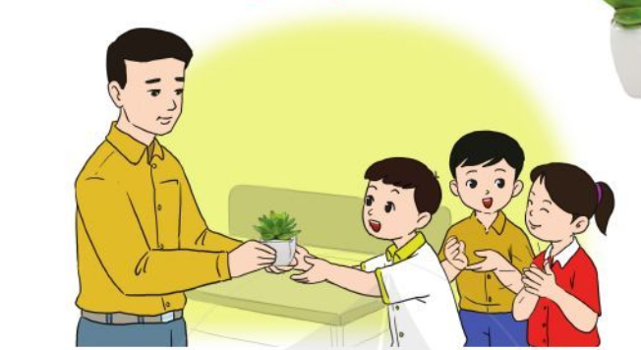

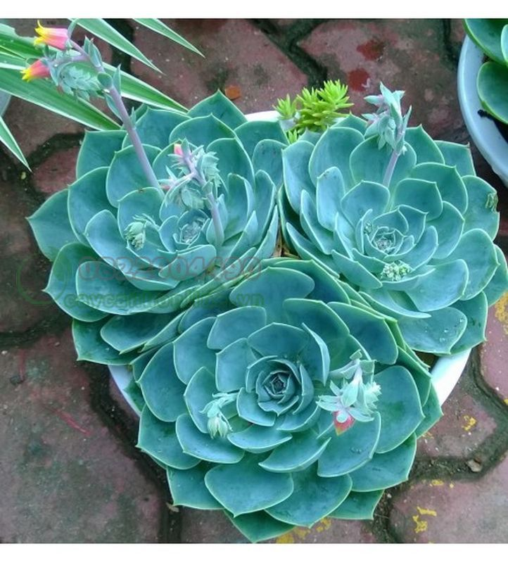
- Thầy giáo mang một cây sen đá đến lớp. - Thầy giáo nói: Đây là cây sen đá, cây này có rất nhiều cây con. Mỗi tuần, thầy sẽ tặng một cây cho bạn nào có kết quả học tập cao nhất tuần. Các em cố lên nhé!
Đoạn 1
Thầy giáo mang gì đến lớp?
Thầy giáo nói gì?

Slide 6

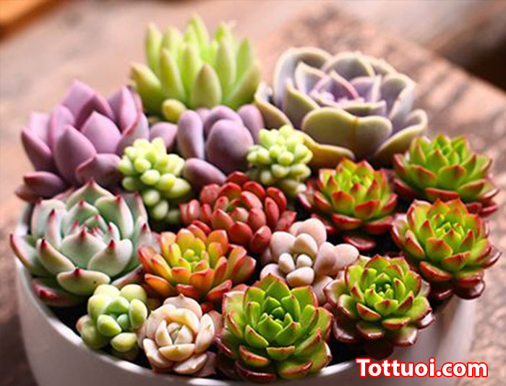
Cả lớp ai nấy đều rất háo hức. Các bạn thi đua học tập, ai cũng cố gắng để được nhận được phần thưởng của thầy.
Cuối năm học, cả lớp đều được tặng cây.
Đoạn 2
- Cả lớp học tập có gắng như thế nào?
- Kết quả học tập cuối năm của cả lớp như thế nào?

Slide 7
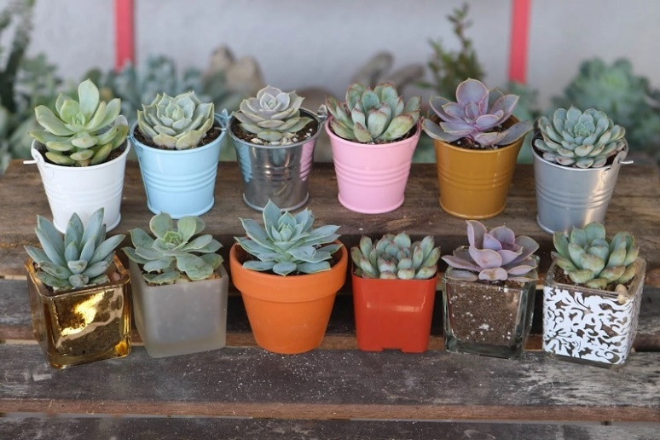
Khi cây lớn, sinh ra rất nhiều cây con.Việt đã tách chùng ra rồi trồng vào nhiều chậu khác nhau và treo lên. - Bố của Việt nói: Khi cháu đen chậu cây về, vợ chồng tôi đã mừng rơi nước mắt. Thầy giáo của cháu đã làm thay đổi cháu.
Đoạn 2
- Chậu sen đá của Việt lớn lên như thế nào?
- Mỗi khi có người khen những chậu cây, bố của Việt nói gì?

Slide 8

2. Tuần vừa qua, bạn Việt đạt kết quả học tập cao. Nếu em là tổ trưởng tổ của bạn Việt, em sẽ nói thế nào để đề nghị thầy giáo thưởng cây sen đá cho bạn
Em thưa thầy, tuần vừa qua bạn Việt đã rất cố gắng và đạt kết quả học tập cao. Bạn ấy xứng đáng nhận được một chậu cây sen đá của thầy trong tuần này ạ. Em mong rằng món quà của thầy trong tuần này, sẽ dành cho bạn ấy ạ

Slide 9

3. Nói và đáp lời yêu cầu, đề nghị trong các tình huống sau:
a) Bạn hỏi mượn em chiếc bút chì màu
b) Bạn ngồi bên cạnh nói chuyện trong giờ học. Em nhắn bạn giữ trật tự
Chia sẻ nhóm đôi

Slide 10
3. Nói và đáp lời yêu cầu, đề nghị trong các tình huống sau:
a) Bạn hỏi mượn em chiếc bút chì màu
Ừm, cậu cứ dùng đi.
Tớ quên mang bút chì màu rồi. Cậu cho tớ mượn bút chì màu của cậu một lát nhé!

Slide 11

3. Nói và đáp lời yêu cầu, đề nghị trong các tình huống sau:
b) Bạn ngồi bên cạnh nói chuyện trong giờ học. Em nhắn bạn giữ trật tự
Cậu ơi, cô đang giảng bài, cậu giữ trật tự chút nhé!
Ừm, xin lỗi cậu! Tớ sẽ không mất trật tự nữa

Slide 12


Củng cố bài học
Notes:
12

Slide 13














HẸN GẶP LẠI CÁC EM TRONG TIẾT HỌC SAU!

